Slide 1
Thanh toán học phí qua iBanking
Kiến trúc hướng dịch vụ
Nhóm 12 · Giảng viên: TS. Dương Hữu Phúc
1. Phạm Minh Huy — 524H009
2. Điền sau — Điền sau
3. Điền sau — Điền sau
FastAPI / SQL Server / Docker
NHÓM 12 / IBANKING
01
Notes:
Báo cáo giữa kỳ. Thông tin nhóm do người dùng cung cấp. MSSV giữ nguyên 524H009; hai thành viên sẽ điền sau.

Slide 2
Phạm vi và Use Case
Phân hệ đóng học phí
Đăng nhập
Tra MSSV và chọn học phí
«actor»
Người trả
Xác nhận và xác minh OTP
«actor»
SMTP
Thực hiện thanh toán
Xem kết quả và lịch sử
Đăng xuất
NHÓM 12 / IBANKING
02
Notes:
Nguồn: docs/architecture.md; docs/diagrams/use-cases.puml. Các chức năng có điều kiện JWT. Đăng xuất xóa token trên trình duyệt, chưa thu hồi token trung tâm.

Slide 3
Ba service, ba miền dữ liệu
Account :8001
JWT · Gateway · Ledger
account_db
Web UI
JWT · cùng origin
Gateway / JWT
REST nội bộ
Payment :8002
OTP · Saga · Recovery · Outbox
Tuition :8003
Hóa đơn · Reservation
Mailpit / SMTP
payment_db
tuition_db
Một SQL Server cho demo; không có FK hoặc truy vấn bảng xuyên service.
NHÓM 12 / IBANKING
03
Notes:
Nguồn: compose.yaml; docs/architecture.md. Các DB cùng một SQL Server ở bản demo. Gateway chỉ chuyển tiếp public API; nội bộ dùng X-Internal-Key. Worker nằm trong Payment.

Slide 4
ERD — Account
users
accounts
PK id · UQ username
password_hash · full_name
email · phone · identity_number
is_active · created_at
1 — 0..1
PK id · FK/UQ user_id → users
UQ account_number
balance NUMERIC(18,2) ≥ 0
status ACTIVE / LOCKED
1 — 0..* bút toán
1 — 0..* dấu hủy
account_entries
account_cancellations
PK id · FK account_id → accounts
payment_id · entry_type · amount
UQ(payment_id, entry_type)
entry_type DEBIT / REFUND
PK payment_id
FK account_id → accounts
payer_user_id · amount > 0
Hàng rào hủy vĩnh viễn
NHÓM 12 / IBANKING
04
Notes:
Nguồn chính xác: services/account/models.py. PK/FK là khóa vật lý cùng DB. Các ô liệt kê thuộc tính cốt lõi; schema đầy đủ trong model và migration.

Slide 5
ERD — Tuition
students
tuition_invoices
PK id · UQ mssv
full_name
1 — 0..*
PK id · FK student_id → students
semester · amount_due · version
status · reserved/paid_payment_id
UQ(student_id, semester)
1 — 0..*
tuition_reservations
tuition_reservation_items
1 — 0..*
PK payment_id · request_hash
mssv · total_amount
status RESERVED / PAID / RELEASED
PK id · FK payment_id → reservations
FK invoice_id → tuition_invoices
amount NUMERIC(18,2)
UQ(payment_id, invoice_id)
NHÓM 12 / IBANKING
05
Notes:
Nguồn: services/tuition/models.py. Một sinh viên có nhiều hóa đơn; một reservation chứa nhiều item. invoice_id trong item có FK đến tuition_invoices; đều trong tuition_db. paid/reserved_payment_id là tham chiếu logic UUID.

Slide 6
ERD — Payment
payments
PK payment_id UUID · UQ transaction_code
request_hash · payer/account/MSSV snapshot
total_amount · status · phase · retry_count
OTP HMAC · challenge · thời gian hết hạn
created_at · completed_at
1 — 1..* khi tạo payment
1 — 0..*
payment_items
email_outbox
PK id · FK payment_id → payments
invoice_id · invoice_version
semester · amount
UQ(payment_id, invoice_id)
PK id · FK payment_id → payments
event_type · recipient · body
status · attempts · next_attempt_at
UQ(payment_id, event_type)
NHÓM 12 / IBANKING
06
Notes:
Nguồn: services/payment/models/payment.py. payer_user_id/account_id/invoice_id là tham chiếu logic qua API, không là FK sang Account/Tuition. schema_revisions thuộc hạ tầng và lược khỏi sơ đồ.

Slide 7
Luồng thanh toán và điểm commit
Web
Payment
Tuition
Account
SMTP
1. process · UUID
2. reserve toàn bộ nhóm
3. debit đúng tổng
4. finalize → PAID
5. commit SUCCEEDED + outbox
6. kết quả / polling
7. worker gửi biên nhận
Timeout không kết luận thất bại: lưu phase, đối soát và thử lại cùng UUID.
NHÓM 12 / IBANKING
07
Notes:
Nguồn: services/payment/coordinator.py; services/payment/outbox.py. HTTP giữa service nằm ngoài transaction SQL. OTP_VERIFY đã hoàn thành trước process. Khi finalize PAID, lưu SUCCEEDED + outbox cùng transaction Payment.

Slide 8
REST API có hợp đồng rõ ràng
Thao tác | Method / URI | Kết quả chính
Đăng nhập | POST /auth/login | 200 JWT / 401
Tra học phí | GET /api/v1/tuition/{mssv} | 200 / 404
Tạo snapshot | POST /api/v1/payments | 201 / 200 lặp / 409
Xác minh OTP | POST .../{id}/verify-otp | 200 / 400 / 429
Thanh toán | POST .../{id}/process | 200 / 202 / 409
Tra kết quả | GET .../{id} | 200 / 404 sai chủ
JWT xác định người trả; client gửi lựa chọn hóa đơn và Idempotency-Key UUID.
NHÓM 12 / IBANKING
08
Notes:
Nguồn đầy đủ: docs/api.md, OpenAPI tại :8001/:8002/:8003/openapi.json. Bảng rút gọn; prefix /api/v1/payments ở Payment. 503 khi chưa tiếp cận DB; 202 khi cần đối soát.

Slide 9
Nhất quán khi giao dịch đồng thời
Một tài khoản: khóa dòng và kiểm tra số dư trong cùng transaction.
Một hóa đơn: giữ cả nhóm theo thứ tự ID; không commit một phần.
Một UUID: cùng dữ liệu trả kết quả cũ; khác dữ liệu trả 409.
Lỗi chưa rõ kết quả: đối soát bền vững; hủy có hàng rào chặn request đến muộn.
Guard điều phối dùng kết nối riêng; transaction dữ liệu luôn ngắn.
NHÓM 12 / IBANKING
09
Notes:
Nguồn: services/account/routes.py; services/tuition/reservations.py; shared/locking.py; tests/integration/backend_acceptance.py. Khóa SQL theo tài khoản/hóa đơn và UUID; guard session dùng engine NullPool riêng để không chiếm pool ORM.

Slide 10
OTP và email không làm lặp tiền
OTP
Biên nhận
6 chữ số · hạn 5 phút
Commit cùng trạng thái SUCCEEDED
Tối đa 5 lần sai · resend sau 60 giây
Worker riêng · retry sau lỗi SMTP
HMAC gắn UUID, challenge, snapshot
Một sự kiện cho mỗi payment
Không trả mã OTP qua JSON / log
SMTP có thể gửi thư trùng khi mất ACK
NHÓM 12 / IBANKING
10
Notes:
Nguồn: shared/smtp.py; services/payment/routes.py; services/payment/outbox.py; docs/api.md. SMTP gửi ít nhất một lần. Mất ACK sau khi server nhận thư có thể tạo email trùng; Message-ID cố định hỗ trợ đối chiếu.

Slide 11
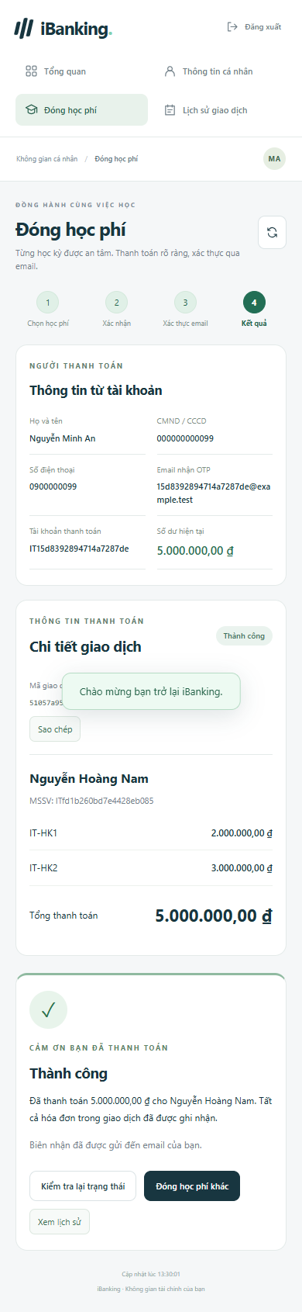
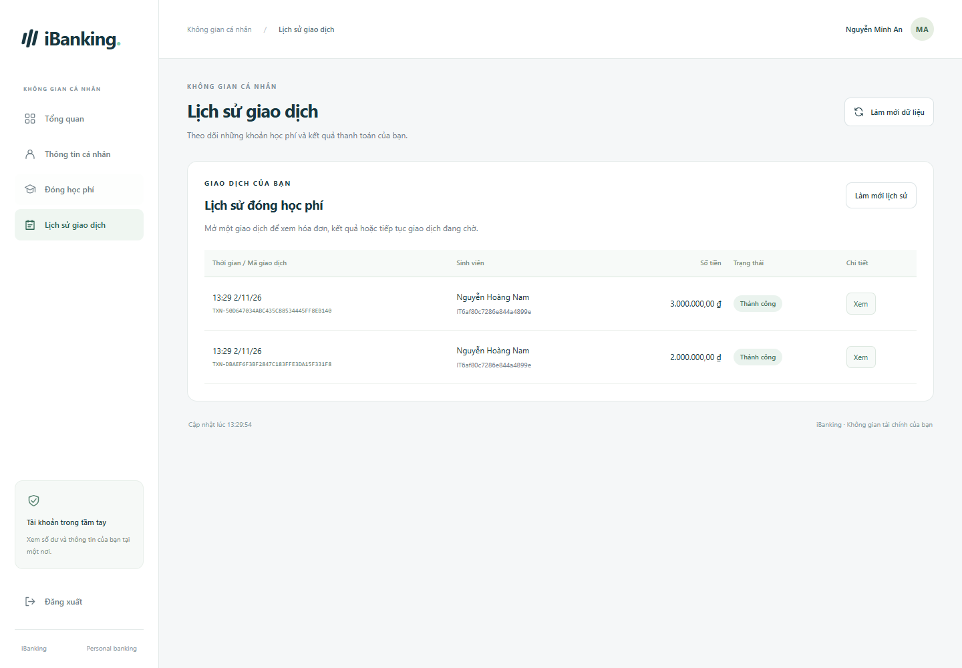
Giao diện đi được toàn bộ luồng
NHÓM 12 / IBANKING
11
Notes:
Ảnh: artifacts/payment-history-desktop.png và artifacts/payment-success-mobile.png. Dữ liệu test hư cấu. Nguồn kiểm thử: artifacts/browser-acceptance.json; 4 bài Edge desktop/mobile. JWT và OTP chỉ giữ trong RAM.

Slide 12
Kết quả kiểm thử tải trên máy hiện tại
32/32
16 request đồng thời
p50: 4.073s
p95: 4.849s
Lâu nhất: 4.852s
giao dịch hoàn tất và đối chiếu đủ ba DB
Mỗi UUID: một DEBIT, đúng tổng tiền, hai hóa đơn PAID và một outbox event.
Đã sửa điểm nghẽn khi guard điều phối dùng chung pool ORM.
NHÓM 12 / IBANKING
12
Notes:
Nguồn: artifacts/release/1d770842/acceptance.json. 32 giao dịch, 16 request process đồng thời, 64 hóa đơn. Thời gian dưới đây đo HTTP process lần đầu. Không suy ra SLA hay năng lực production từ một máy Docker.

Slide 13
Đã thử lỗi trên hạ tầng thật
Mất phản hồi sau Account debit đã commit → chỉ một lần trừ tiền.
Mất phản hồi sau Tuition finalize → giữ PAID và khôi phục SUCCEEDED.
Ngắt mạng giữa service → chờ đối soát, kết nối lại và hoàn tất.
SIGKILL Payment sau debit → worker tiếp tục từ trạng thái đã lưu.
SIGKILL SQL Server giữa transaction → rollback, retry không tạo bút toán rác.
NHÓM 12 / IBANKING
13
Notes:
Nguồn: artifacts/release/1d770842/acceptance.json; fault proxy chỉ có trong compose.acceptance.yaml. Các thao tác Docker kill/disconnect chỉ áp dụng project ibanking-acceptance-1d770842. Bản demo chính được giữ nguyên.

Slide 14
Demo một lệnh, sẵn sàng bàn giao
.\start.ps1
1. Đăng nhập → tra MSSV → chọn một hóa đơn → nhập OTP trong Mailpit.
2. Kiểm tra số dư, hóa đơn PAID, lịch sử và email biên nhận.
3. Thanh toán toàn bộ công nợ còn lại; trình bày retry và kết quả kiểm thử.
Trước khi nộp: điền hai thành viên còn lại và phân công thực tế.
NHÓM 12 / IBANKING
14
Notes:
Nguồn: start.ps1; docs/demo-script.md; docs/final-acceptance.md. Docker Desktop Linux containers cần được cài trước. Các image cần tải mạng lần đầu; phần mềm không phải hệ thống ngân hàng production.

